Slide 1

Resolución 1361/2018
Plan Integrado de Acción Estratégica y Gestión Operativa
“Plan de Acción”

Slide 2
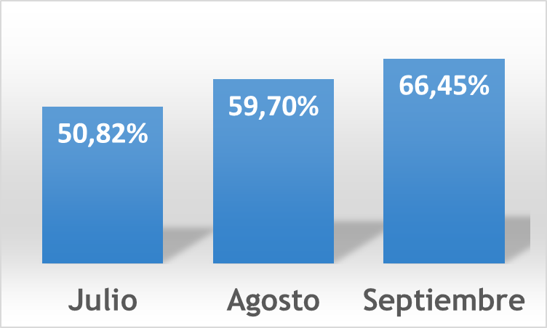
Avance del Plan de Acción
6,75%

Slide 3

Plan de Acción – 2019 a Septiembre
ALERTA

Slide 4

3 Puntos clave…
Movilidad Humana
Colectivos
Política Criminal
No registran el avance de actividades en Strategos
1
Registran el avance de actividades incompleto
OAI –- Mujer –- DESC –- Salud –- ATQ
2
Jurídica -- mes 12
Mujer -- mes 11 y 12
RAJ -- mes 10
Registran el avance de actividades no ejecutadas
3

Slide 5

Línea
Estratégica 1.
Detalle del % de avance…
67,34%
ALERTA
Línea
Estratégica 2.
57,38%
ALERTA
Línea
Estratégica 3.
65,55%
ALERTA

Slide 6
Estado de las actividades
Canceladas
5
32
Concluidas
En Ejecución
213
25
Sin Iniciar

Slide 7
5
Actividades Canceladas
Articular la relación entre el equipo de trabajo del GANHRI y el Despacho del Defensor del Pueblo. Coordinar con otras dependencias acciones de promoción y divulgación al interior de la Entidad sobre el GANHRI. Gestionar la consecución de recursos para el ejercicio de las funciones de la presidencia del GANHRI. Desarrollo del Diplomado Virtual para la incorporación del enfoque de género en la acción pública (mujeres víctimas del conflicto armado). (OIM-ESAP-DP). Implementación de la Ruta de atención a mujeres víctimas de violencia sexual en el marco del conflicto armado.

Slide 8
32
Concluidas
1 | Capacitar a los servidores públicos en relación con los marcos normativos para atención especializada a las victimas del conflicto
2 | Construcción de caja de Herramientas para la prevención del desplazamiento y la activación de rutas de protección
3 | Coordinación con áreas internas, entidades territoriales, entidades estatales y sensibilización con comunidades.
4 | Coordinar formulación de acciones para la Política Anticorrupción, Política Transparencia, Política Participación Ciudadana, y Gobierno en Línea, las cuales serán incluidas en los planes de acción de las dependencias involucradas
5 | Dar respuestas a derechos de petición en temas de la Delegada
6 | Definición del marco de seguridad y privacidad de la información de la defensoría del pueblo.
7 | Desarrollar doctrina defensorial y principios de actuación en el marco de Derechos Humanos y Empresas
8 | Desarrollar el contenido y el alcance de los derechos
9 | Elaboración de contenidos para la promoción y divulgación de DDHH y DIH
10 | Elaborar documento preliminar al proceso electoral ordinario elecciones autoridades locales 2019
11 | Elaborar documento sobre alcance y contenido del derecho a la protesta social y límites del uso de la fuerza.
12 | Elaborar el Documento de análisis de Políticas Públicas de prevención de consumo de sustancias psicoactivas y prevención del uso, utilización y reclutamiento de niños, niñas y adolescentes. Insumo para Informe Defensorial
13 | Elaborar el Informe de la Dirección Nacional de Recursos y Acciones Judiciales de las gestiones realizadas en el año 2018, para Defensor del Pueblo.
14 | Elaborar un informe sobre la situación de Derechos Humanos y Empresas en el país.
15 | Evaluación a la gestión del riesgo

Slide 9
32
Concluidas
16 | Identificar, asesorar y atender Niños, niñas, adolescentes y sus familias migrantes o refugiados en los departamentos de Arauca, La Guajira, Nariño y Norte de Santander
17 | Implementar una estrategia de divulgación del SIGI
18 | Inv- 3) Documento con la estrategia de acompañamiento a los beneficiarios de algunas recomendaciones y medidas cautelares priorizadas y seleccionadas, entre las que han sido proferidas por la CIDH. Entregar informe final sobre el desarrollo de las ac
19 | Inv- Elaborar: 1)Documento descriptivo de las cartillas de divulgación de las sentencias (i) Isaza Uribe; (ii) Villamizar Durán; (iii) Omera Carrascal, notificadas en el segundo semestre de 2018.
20 | Inv-Elaborar: 1) Proyecto de resolución mediante el cual se implementa el protocolo de atención a los beneficiarios de las sentencias contenciosas de la Corte IDH.
21 | Inv-Elaborar informe a la Comisión de Seguimiento y Monitoreo a la Ley victimas y restitución de tierras.
22 | Inv-Elaborar INFORME DE SEGUIMIENTO Y MONITOREO LEY 1448 DE 2011- BARRERAS DE ACCESO AL DERECHO A LA SALUD DE VICTIMAS DEL CONFLICTO ARMADO
23 | Inv-Realizar atención especializada y seguimiento a casos emblemáticos para defensa de derechos de los campesinos.
24 | Inv-Realizar informes de evaluación en materia de prevención y protección a mujeres y personas OSIG, relacionados con acceso a la justicia, ámbito rural y ámbito laboral
25 | Presentar actuaciones ante la Corte Constitucional, el Congreso de la República y otros jueces constitucionales
26 | Proceso de selección de Defensores Públicos
27 | Promoción, Divulgación y Protección de los derechos de los Pueblos Indígenas de Colombia y Bolivia
28 | Realizar el anteproyecto de presupuesto de la Entidad
29 | Realizar Informe Diagnostico del cumplimiento de los requisitos normativos del SIGI "
30 | Realizar Jornada académica 'IMPACTO EN LAS COMUNIDADES RURALES DE UNA REFORMA PENSIONAL”
31 | Apoyar las actividades del Plan de Acción de Gobierno en línea y del Plan anticorrupción en las cuales la Oficina Jurídica tenga participación.
32 | Realizar talleres para socializar los protocolos de actuación en terreno

Slide 10
25
Sin Iniciar
9
Sin Iniciar desfasas
Requieren atención
1 | Articular con las oficinas competentes la capacitación y formación en la intervención de la DP en los escenarios internacionales de protección de los DDHH
2 | Elaborar de CARTILLA SERIE DE DERECHOS- SALUD
3 | Estructuración de diplomado de conformidad con el modelo pedagógico institucional
4 | Inv-Apoyar espacios de divulgación contenido y alcance a los Autos de seguimiento a la ST025/04
5 | Inv-Documento seguimiento Auto Ordenes 756 Santander, Meta, Bogotá
6 | Inv-Elaborar Informe sobre la situación de los derechos económicos, sociales y culturales de la población víctima del conflicto armado en el municipio 1
7 | Inv-Elaborar Informe sobre la situación de los derechos económicos, sociales y culturales de la población víctima del conflicto armado en el municipio 3
8 | Inv- Elaborar informe sobre la situación de los derechos económicos, sociales y culturales de la población víctima del conflicto armado municipio 2
9 | Mantenimiento y adecuación infraestructura, propia de la Entidad

Slide 11
Gracias…

